Slide 1

Спостерігаю за чергуванням приголосних у коренях слів
Українська мова
3 клас. Розділ 3.
Досліджую будову слова.
Урок 29

Slide 2
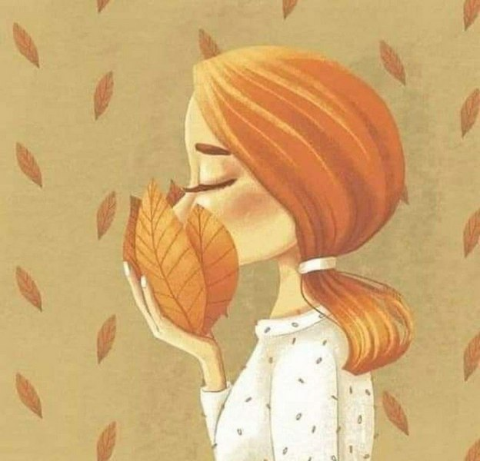
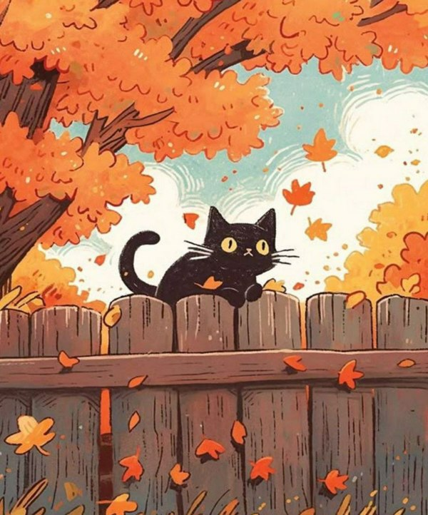
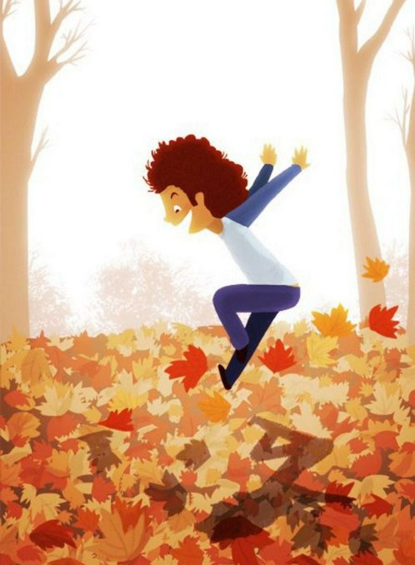
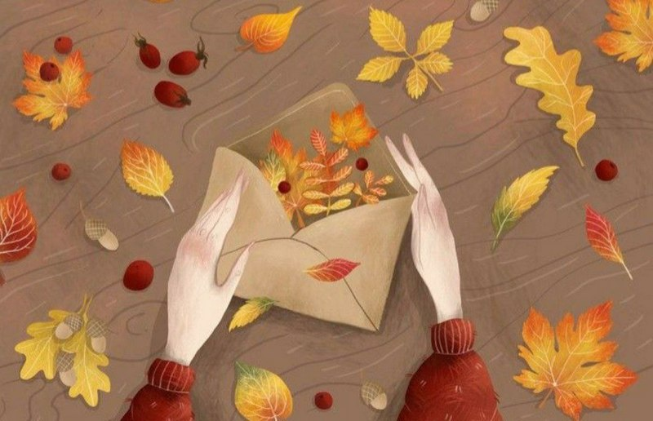
Налаштування на урок
Щоб ви хотіли запам’ятати цього дня, тижня, цієї осені? Це може бути слово, річ, випадок, зустріч. Щось важливе, смішне, неочікуване

Slide 3
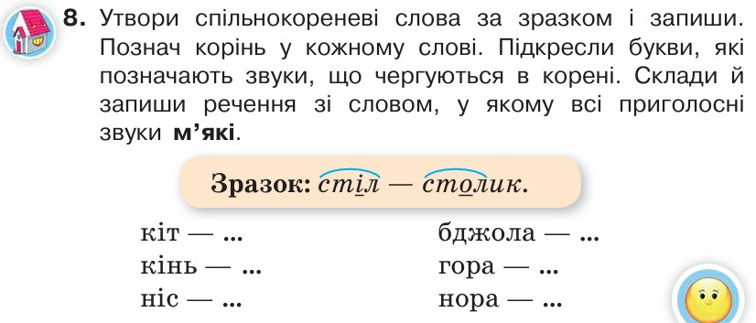

Перевіримо домашнє завдання
Стор 39 №8

Slide 4
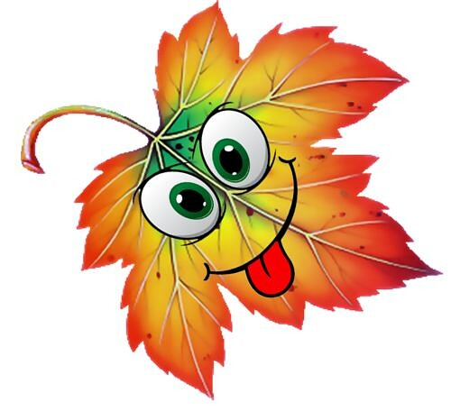
Закінчи речення
Корінь – це …
спільна частина споріднених слів
Спільнокореневі – це слова, які …
мають спільне значення і спільну частину
Чергування звуків – це …
зміна звуків у корені слова
Голосні звуки [о], [е] в коренях слів чергуються зі звуком …
[і]
Стіл – над ст_лом
Папір – на пап_рі
школа – шк_льний
село – с_льський
Встав пропущені букви в словах
о
і
е
і

Slide 5
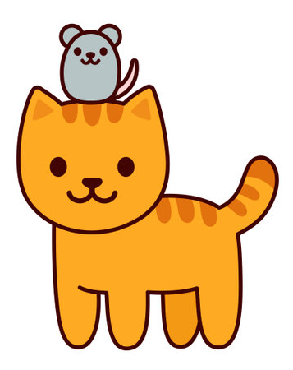
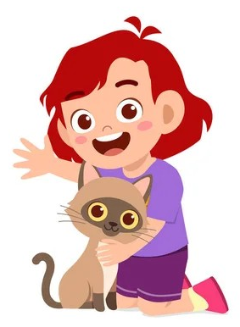
Прочитай вірш
У Киці нога, у пухнастої ніжка.
На нозі у котусі спить мишка.
У дорослих рука, а у дитини ручка.
На руці тихо муркоче Марушка.
У тебе є вухо, і у мене є вушко.
А у вусі хтось муркоче.
Нога, ніжка, на нозі.
Г – Ж – З’
К – Ч – Ц’
Х – Ш – С’
Знайди групи споріднених слів
Де відбулося чергування?
Які звуки чергуються?
Чи змінилось значення слів?
Рука, ручка, на руці.
Вухо, вушко, у вусі.

Slide 6

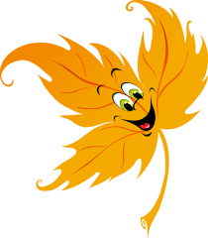
Повідомлення теми уроку
Сьогодні на уроці ми побуваємо в українському місті Коломия. Будемо спостерігати за чергуванням приголосних звуків у коренях слів.

Slide 7









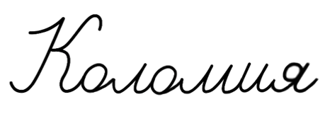
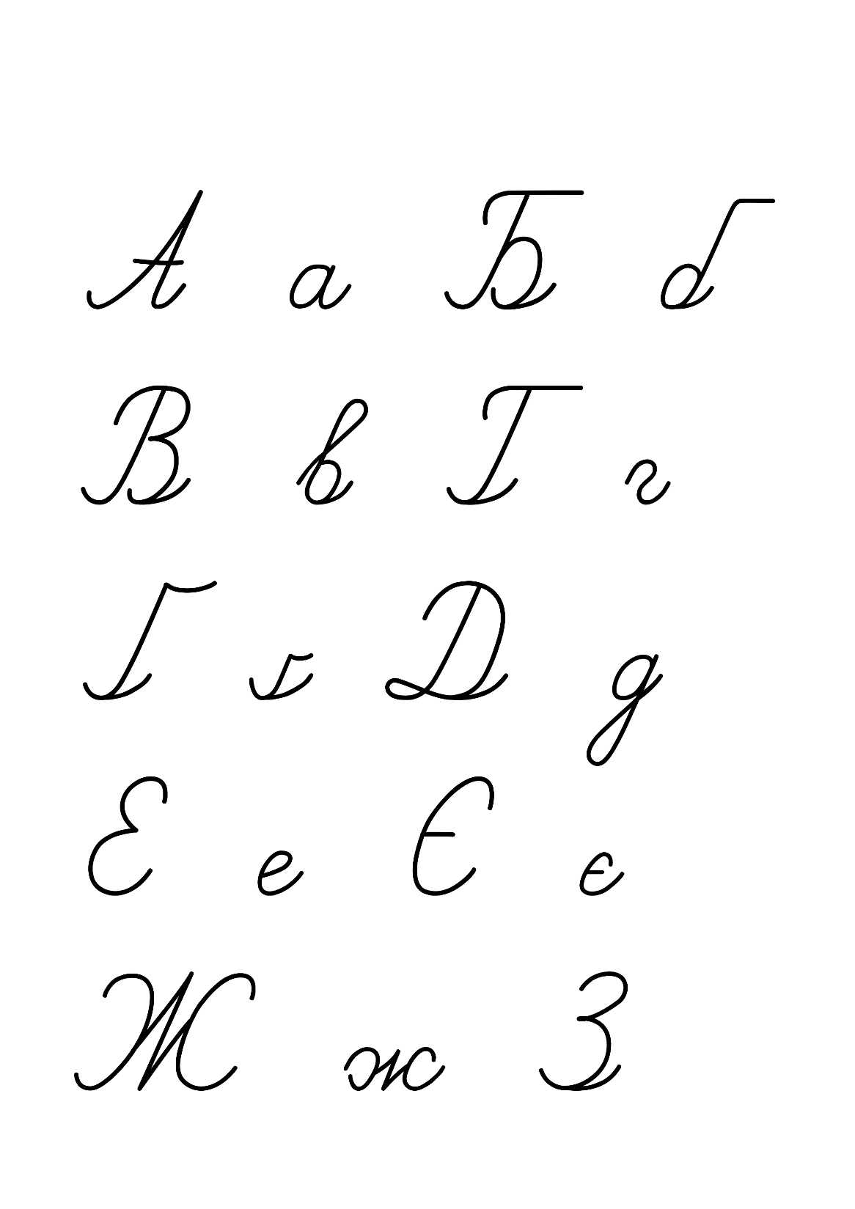
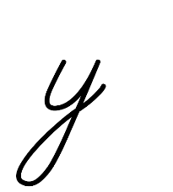
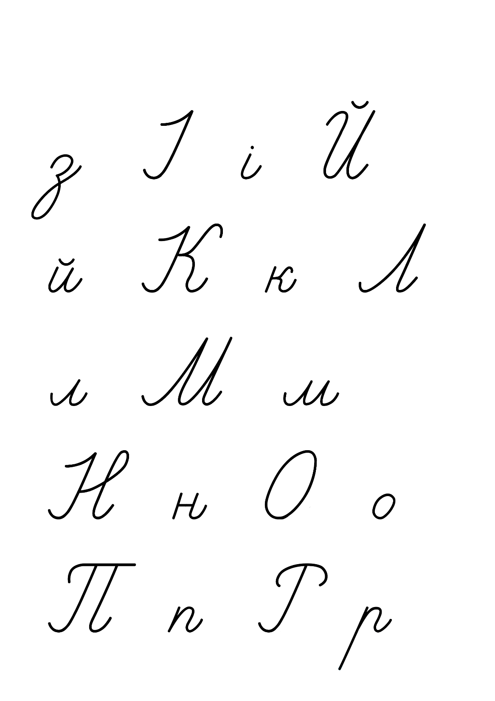
Хвилинка каліграфії
– о – о – о = о
Прочитай і запиши слова. Зроби звуковий аналіз слова Коломия. Виділи корінь у словах. Які зміни відбулися у коренях при зміні форми слів у другому рядку?
–
–

Slide 8
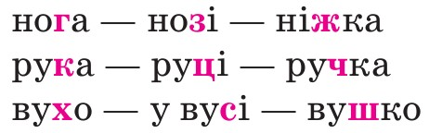

Допоможи Ґаджикові визначити корінь у поданих словах
Проведи дослідження!
Підкресли в коренях записаних слів букви, які позначають звуки, що чергуються.
Прочитай і запам’ятай, які приголосні звуки чергуються в коренях слів.
[г] - [з’] - [ж] [к] - [ц’] - [ч]
[х] - [с’] - [ш]
Спиши останню групу слів і познач корінь
Підручник.
Сторінка
39-40

Slide 9
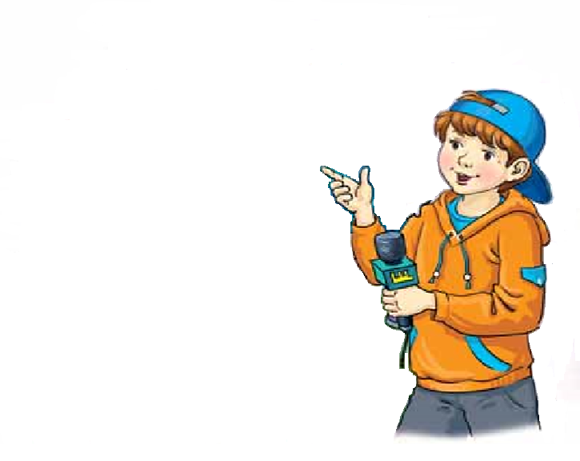
Добери до поданих слів спільнокореневі, щоб відбулося чергування приголосних у корені.
Дорога –
Птах –
Око –
доріжка –
пташка –
оченята –
в дорозі.
на птасі.
в оці.
Г – Ж – З’
К – Ч – Ц’
Х – Ш – С’
Запиши останню групу слів. Познач у них корінь. Підкресли букви, які позначають звуки, що чергуються.
Підручник.
Сторінка
40

Slide 10
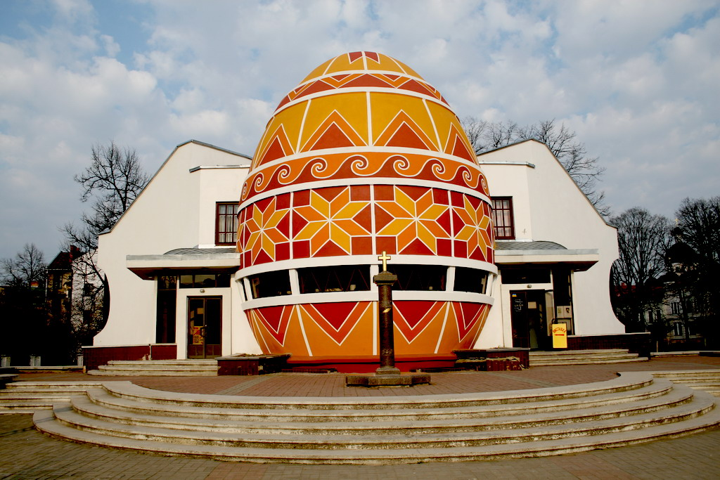
Розглянь світлину
Поміркуй, що це може бути.
МУЗЕЙ ПИСАНОК
Підручник.
Сторінка
40

Slide 11
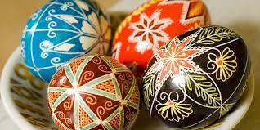
Прочитай текст
Місто Коломия славиться відомим на весь світ музеєм писанок. Будівля музею має форму величезного великоднього яйця заввишки 14 метрів. У музеї можна побачити унікальні давні писанки не тільки з різних куточків України, а й з Америки, Канади, Чехії, Франції, Індії, Китаю, Єгипту та інших країн.
Поясни значення слова писанка.
ПИСАНКА – куряче яйце, розписане воском і зафарбоване природними барвниками.
Підручник.
Сторінка
40

Slide 12

Випиши з тексту про музей виділені слова
Добери до них спільнокореневі, щоб у корені відбулося чергування приголосних звуків. Підкресли букви, які позначають ці звуки.
Пригадай, до якого свята виготовляють писанки. Що з ними роблять? Чи доводилося тобі виготовляти писанки? Склади про це текст (3–4 реч)
Заввишки –
писанки –
висота
пишуть
Писанки виготовляють до Великодня. Усі дари освячують у церквах.
Мені також довелося виготовляти писанки. Допомагала мені моя бабуся. Усім сподобалась моя перша писанка.
Вона зайняла видне місце у святковому кошикові.
Підручник.
Сторінка
41

Slide 13
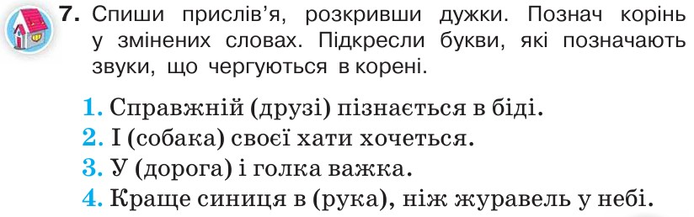
Пояснення домашнього завдання. Вправа 7
Підручник.
Сторінка
41

Slide 14
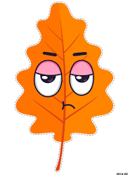
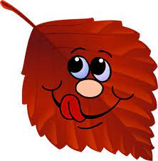
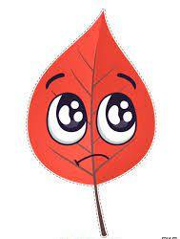
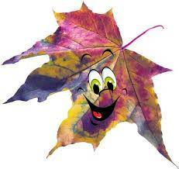
Підсумок уроку. Рефлексія
- Яку тему вивчали на уроці?
- Які приголосні звуки чергуються?
- Що таке чергування?
- Які слова з чергуванням запам’ятались?
Оцініть свою роботу осінніми листочками:
Просто чудова робота
Не всі завдання були зрозумілі
Було цікаво
Не сподобалась своя робота

